Slide 1

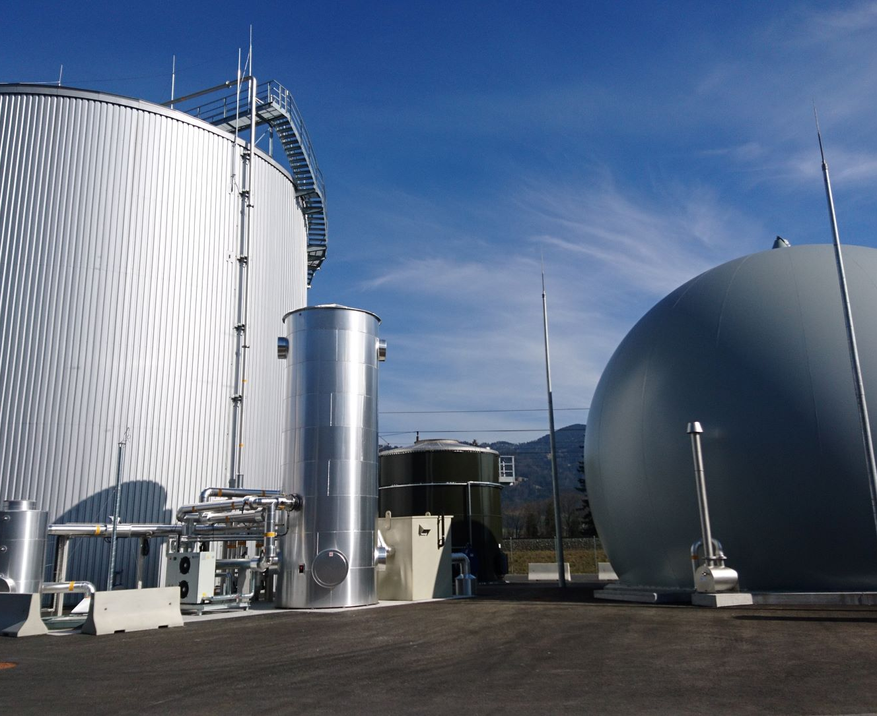

Möglichkeiten der Biogas Vor-Ort KWK Anwendung: 12.05.2026 Online
„Ihr Partner wenn es um erneuerbare Gase geht“

Slide 2
Zwei voneinander unabhängige Säulen
Genehmigung und Betriebsvorschriften
Grundstückswidmung:
Errichtungsbewilligung
Vermarktung und Unterstützungssysteme
Strom
Raumordnung
AWG, ElWOG, GewO
Energiefortleitung
Starkstromwegerecht
GewO
Freie Vermarktung am Strommarkt
Gas
EAG-Investitionszuschüsse-VO Gas
Erneuerbares-Gas-Gesetz (Entwurf)
Wiederkehrende Überprüfungen
AWG, ElWOG, GewO
Freie Vermarktung
ÖSG Abnahmepflicht zum Marktpreis für Anlagen
< 500 kW_{e.} (bis Ende 2030)
bedingt durch die Novelle nicht mehr v Interesse
Erneuerbaren-Ausbau-Gesetz (EAG)
Freie Vermarktung des Strom
Marktprämie zusätzlich zur Direktvermarktung via EAG Abwicklungsstelle

Slide 3
Erneuerbaren-Ausbau-Gesetz (EAG)
Vor Ort-KWK-Anwendung: Neuanlagen
Neuanlagen
Leistung | ≤ 250 kW_{el.}
Entfernung zum Gasnetz | > 10 km (Anschlusspunkt)
Laufzeit ab Inbetriebnahme | 20 Jahre
Brennstoffnutzungsgrad | > 65 %
Substrateinsatz | Biologisch abbaubare Abfälle & Reststoffe, davon ≥ 30 % Wirtschaftsdünger ≤ 30 % Zwischenfrüchte und Restgrünland
Kontingent | ≥ 1,5 MW_{el.} a⁻¹
Antragstellung:
    Windhundprinzip
    Keine überjährige Reihung
    Alle f d Errichtung notwendigen Genehmigungen
Inbetriebnahme:
36 Monate nach Annahme Fördervertrag
Direktvermarktung + Marktprämie
    Vertrag zur Stromdirektvermarktung
    Vertrag mit EAG-Abwicklungsstelle
    Anzulegender Wert:
    MP zuzügl. zum Jahresreferenzmarktpreis
    Keine Marktprämie ab 6 h negativer Marktpreise
    monatliche Akontierung
    nachträgliche jährliche Aufrechnung

Slide 4
Erneuerbaren-Ausbau-Gesetz (EAG)
Marktprämienverordnung
Inkrafttreten aktuelle EAG-MP-VO: 17.01.2026
Gilt für Antragstellung 2026 und 2027
Anzulegender Wert | Neuanlagen
Antragstellung | 2026 und 2027
[Cent kWh_{el}⁻¹] | 29,02
Kontingent [kW_{el.} a⁻¹] | 1 500

Slide 5
Erneuerbaren-Ausbau-Gesetz (EAG)
Unterschied zum Ökostromgesetz (ÖSG)
Festgelegter Tarif (ÖSG) vs. Selbstvermarktung im Rahmen des EAG:
Anzulegender Wert: Eigenvermarktung + Marktprämie
Auszahlung durch Ökostromabwicklungsstelle
Anzulegender Wert
= +
Gleitende Marktprämie =
Anzulegender Wert
- jährlicher Referenzmarktpreis
= Gleitende Markprämie
Auszahlung durch Abwicklungsstelle
Marktpreis:
Eigenständiger Vertrag mit Händler
Höhe privatrechtlich zu vereinbaren
Auszahlung durch Händler

Slide 6
Erneuerbaren-Ausbau-Gesetz (EAG)
Begriffsdefinitionen, Akontierung & Aussetzung der MP
  „anzulegender Wert“ (AzW) = Wert, der im Rahmen einer Ausschreibung ermittelt oder administrativ festgelegt wird
  „Referenzmarktpreis“ = arithmetisches Mittel der day ahead Stundenpreise der für Österreich relevanten Gebotszone eines Jahres
  Auszahlung der Marktprämie in Form einer monatlichen Aktontierung
    Jährliche Aufrechnung innerhalb des ersten Quartals des Folgejahres
    Keine Gewährung bei mehr als 6 Stunden negativer Strommarktpreise für den negativer Preise umfassenden Zeitraum
      Gilt nicht wenn ein einheitlicher AT Intraday Preisindex positiv ist

Slide 7
Erneuerbaren-Ausbau-Gesetz (EAG)
Umsetzung des Unterstützungssystems
  Selbstvermarktungspflicht
      Vertrag mit Stromhändler über Abnahme des produzierten Stromes
      Vertrag mit Abwicklungsstelle über Gewährung der Marktprämie
          Keine weitere Abnahmepflicht
      Abnahmepflicht zu Marktpreisen nach ÖSG endet spätestens mit 31.12.2030
  Herkunftsnachweise aus Anlagen mit Invest- oder Marktprämienunterstützung dürfen nur im Inland vermarktet werden
  Zuweisung an einen Stromhändler durch die Regulierungsbehörde im Bedarfsfall für max. 1 Jahr
      Anlagen < 500 kW_{el.} bzw. Anlagen die von mind. 3 Stromhändlern abgewiesen wurden

Slide 8
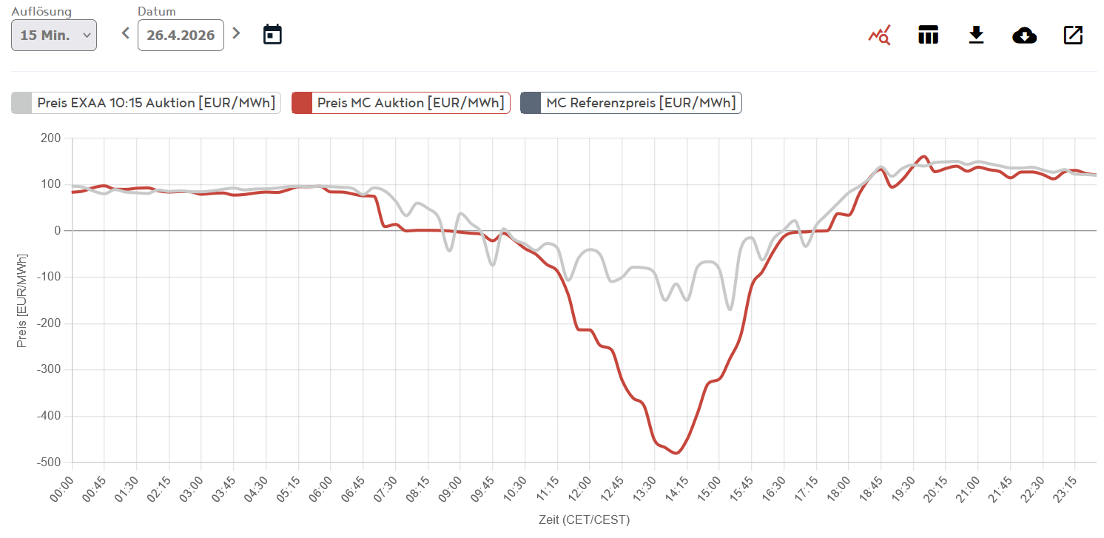
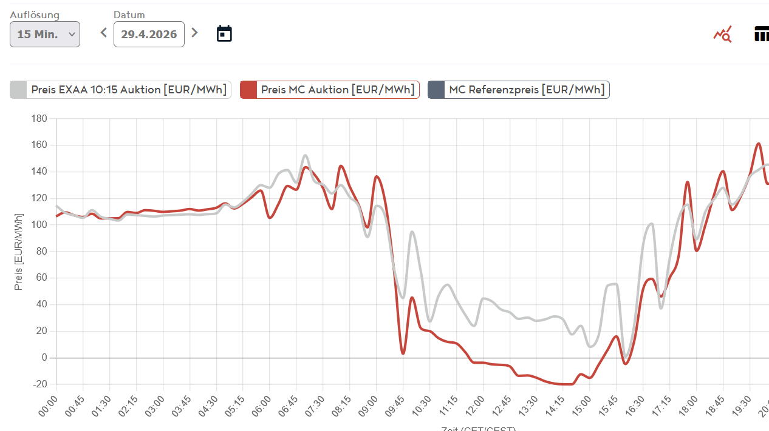
Beispiele: Day ahead-Preis

Slide 9
Entwicklung negativer Day ahead-Preise und deren Auswirkungen
Strompreisspitzen im Winter und in den Nächten vs. negative Preisspitzen untertags immer öfter
Tendenz aufgrund bisheriger Ereignisse
  Weitere Zubau volatiler Erzeugung
  DE: Atom- und Kohlestrom sind bereits seit mehreren Jahren im Rückbau und haben seit 2024 keine bzw. kaum mehr Auswirkungen
Was ist zu erwarten
  Ereignisse mit negativen Preisen steigen
Handlungsmöglichkeiten
  Flexibilisierung der Stromerzeugung durch Änderung des EAG (Leistung ➔ Arbeit)
  (Gas-)Speicher
  Wärmespeicher

Slide 10
Erneuerbaren-Ausbau-Gesetz (EAG) aktuell
(„wie es ist“)

Slide 11
Erneuerbaren-Ausbau-Gesetz (EAG) systemdienlich („wie es sein könnte“)

Slide 12
Marktformen an der Strombörse
Terminmarkt
  Monat
  Quartal
  Jahr
Spotmarkt
  Day ahead
    Base
    Peak
Intradaymarkt
  Ca. 1,5 h vor physikalischer Erfüllung

Slide 13
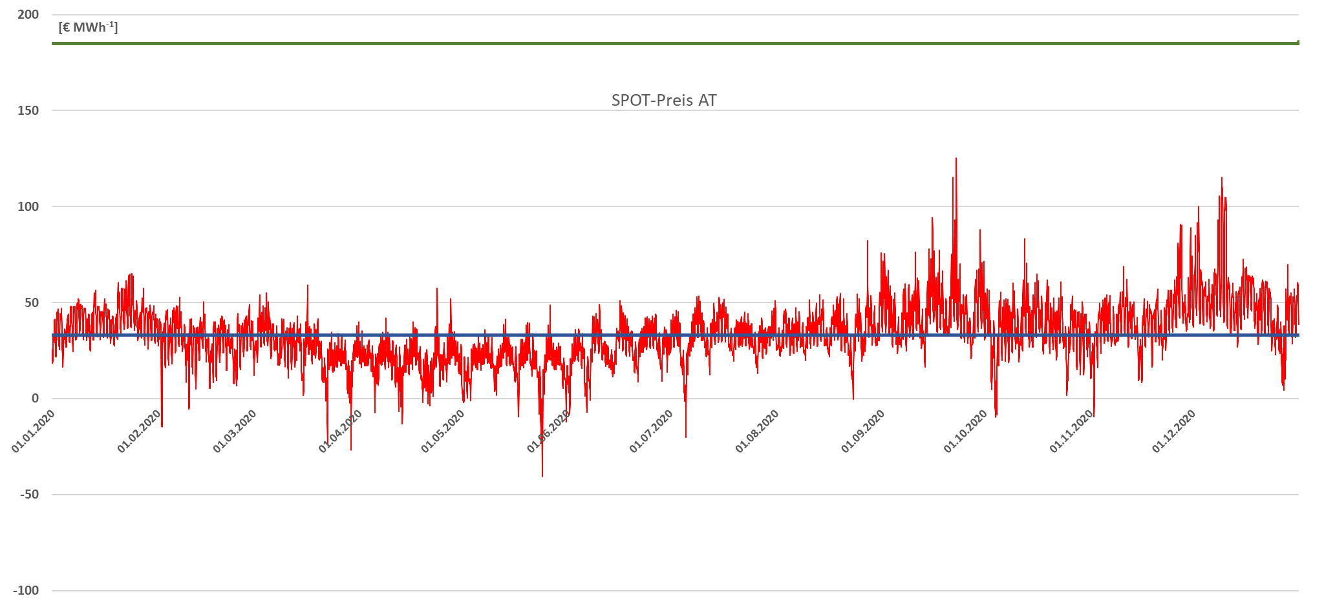
Beispiel EAG: Marktprämienmodell
Beispiel: Vertrag mit Händler auf Basis day ahead
(EEX, 2020)
Anzulegender Wert
Anzulegender Wert
Day ahead Preise des Jahres 2020
Marktpreis: Mit Zu oder Abschlägen je nach Vertrag mit Händler - Auszahlung durch Händler
Jahresreferenzmarktpreis Jahr 2020
[Euro MWh⁻¹]

Slide 14
Beispiel EAG: Marktprämienmodell
Beispiel: Vertrag mit Händler auf Basis day ahead
(EEX, 2020)
Anzulegender Wert
Anzulegender Wert
Marktprämie:
Anzulegender Wert minus Jahresreferenzmarktpreis
Auszahlung durch Abwicklungsstelle
Day ahead Preise des Jahres 2020
Marktpreis: Mit Zu oder Abschlägen je nach Vertrag mit Händler - Auszahlung durch Händler
Jahresreferenzmarktpreis Jahr 2020
[Euro MWh⁻¹]

Slide 15
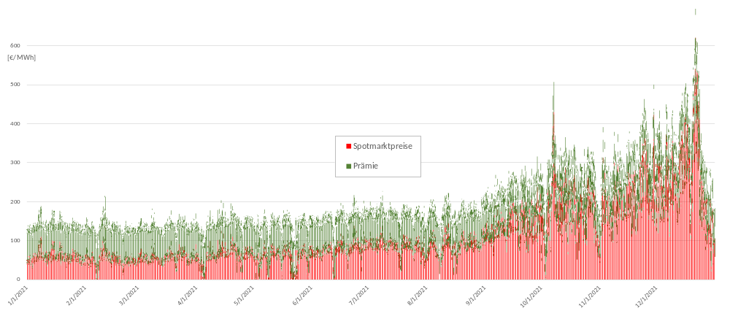
Day ahead-Preise & Referenzmarktpreis 2021 sowie daraus
abgeleitete zu gewährende Marktprämie [Spot AT 2021]
Bsp. für anzulegender Wert
Referenzmarktpreis 2021: 10,69 € ct

Slide 16
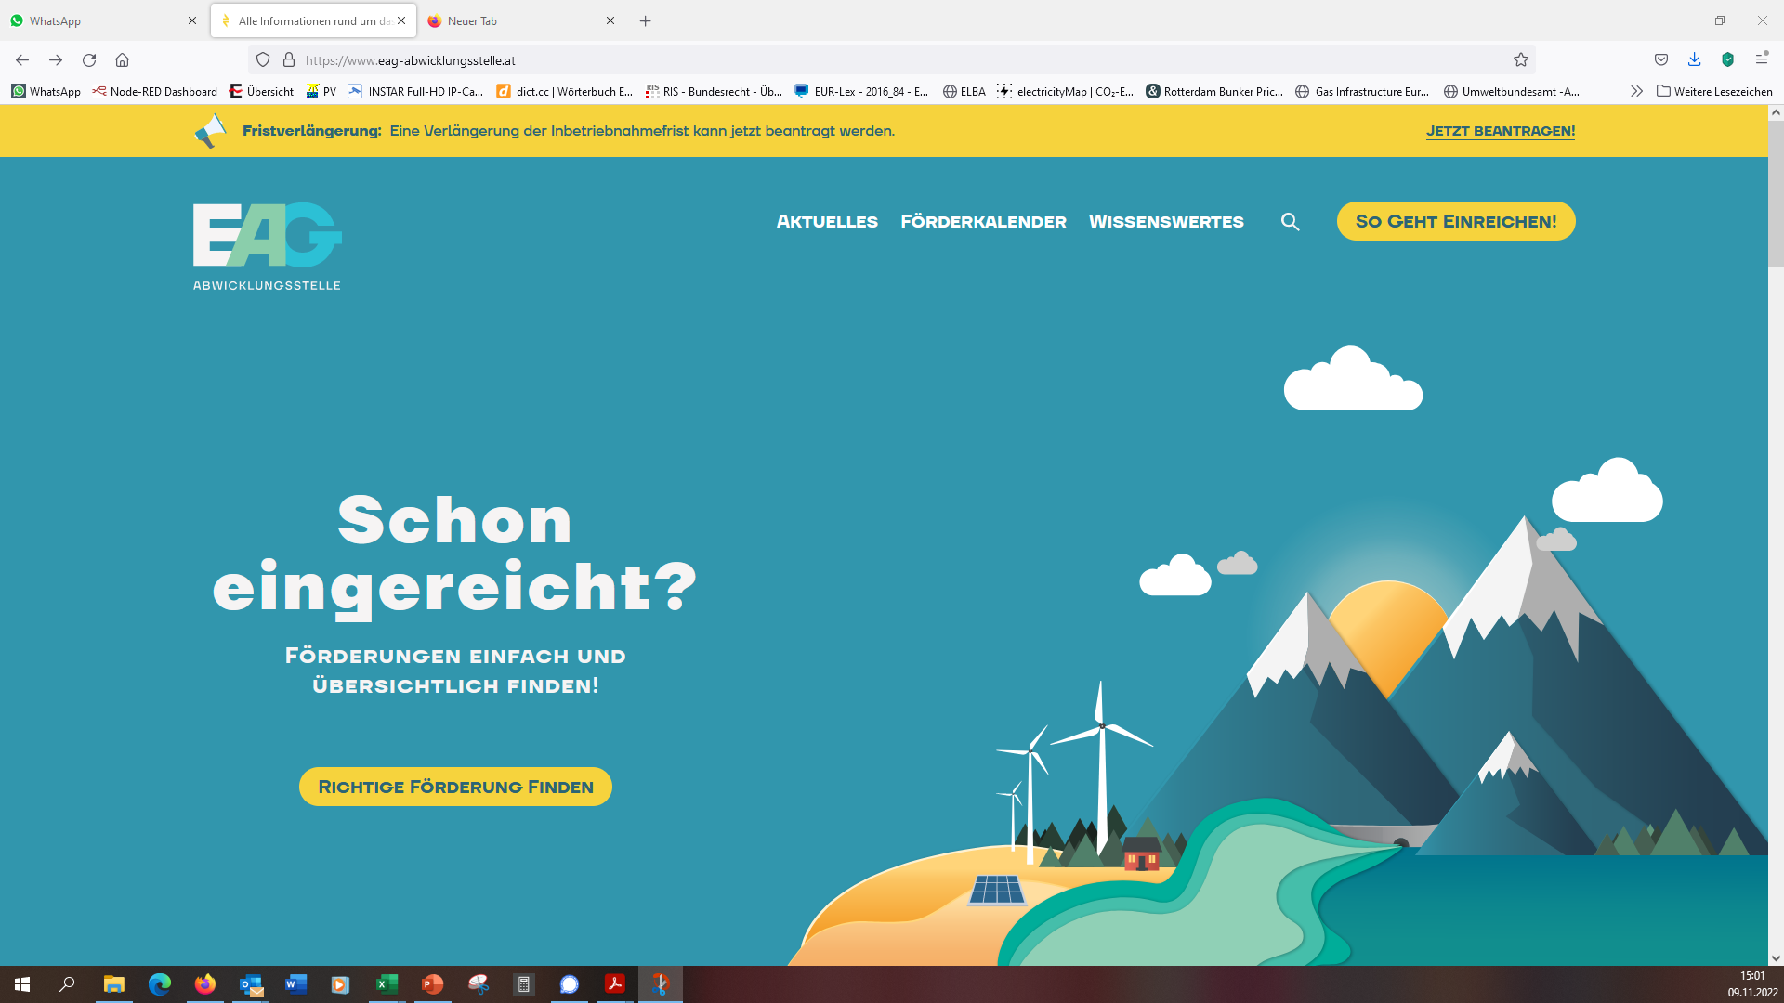

EAG: Antragstellung Marktprämie
https://www.eag-abwicklungsstelle.at/
So geht Einreichen
Richtige Förderung finden
Förderung auswählen
Antrag auf Marktprämie
Biogas
Jetzt Antrag einreichen
Anmelden im EAG Portal
  Jetzt registrieren

Slide 17
Erneuerbaren-Ausbau-Gesetz (EAG)
Antragstellung EAG-Marktprämie: Zu beachten
  Alle Genehmigungen müssen vorhanden sein
  Bestätigung zur Entfernung zum Gasnetz (> 10 km technisch geeigneter Anschlusspunkt): § 10 Abs 7
  Einhaltung der Rohstoffvorgaben und Konzept über die Rohstoffversorgung für mind. 5 Jahre
  Zäunungsmaßnahmen müssen Reptilien- und Kleinsäuger querbar sein (ausgenommen anderslautende Bescheidvorgaben)
  Wärmemengenzähler (geeicht)
  Gutachten bzgl. Brennstoffnutzungsgrad (Wirtschaftsprüfer bzw. Ziviltechniker)

Slide 18
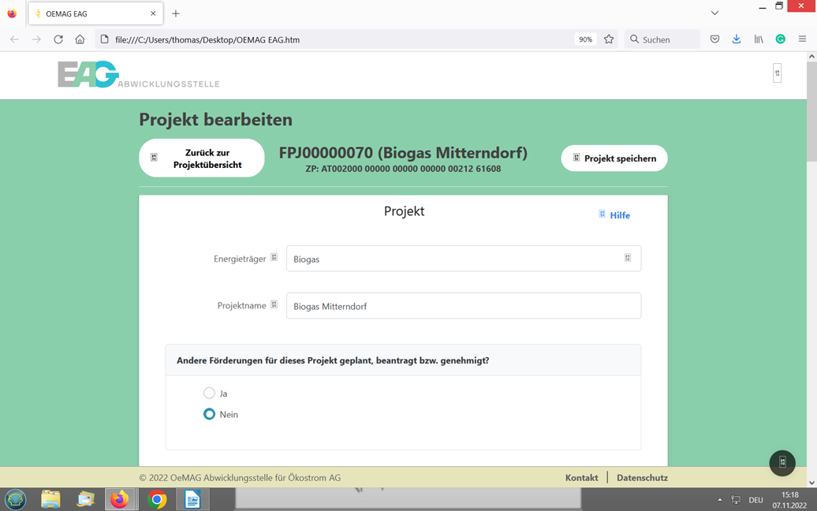
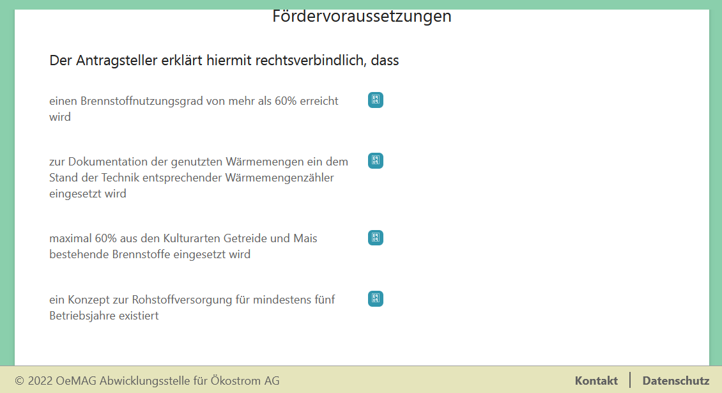

Beantragung der Marktprämie: Einreichmaske https://www.eag-abwicklungsstelle.at/

Slide 19
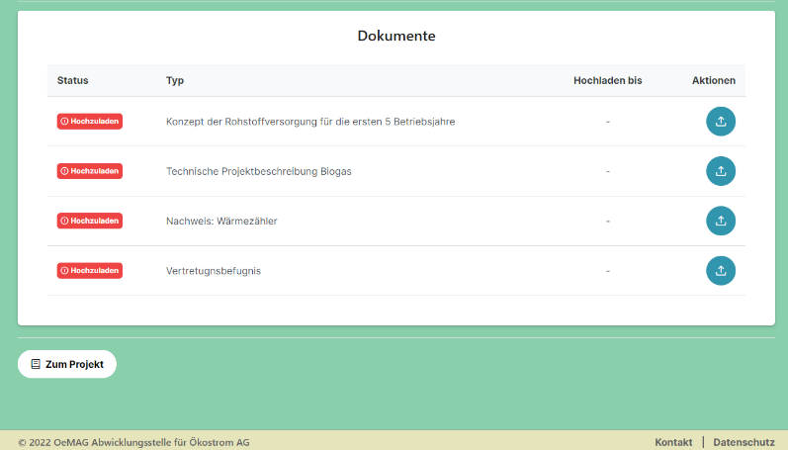
Beantragung der Marktprämie: Einreichmaske https://www.eag-abwicklungsstelle.at/

Slide 20
Erneuerbare Energiegemeinschaften (EEG)
  Bestehen aus: natürlichen Personen, Gemeinden, Rechtsträger von Behörden, kleine bis mittlere Unternehmen etc.
  Hauptzweck darf nicht im finanziellen Gewinn liegen
  EEG darf erneuerbare Energie erzeugen, die eigenerzeugte Energie verbrauchen, speichern und/oder verkaufen
  Betriebs- und Verfügungsgewalt der Erzeugungsanlagen liegt bei der EEG
  Betriebsführung, Wartung etc. darf von Dritten durchgeführt werden
  Erzeuger und Verbraucher müssen über das Stromnetz verbunden sein (inkl. Mittelspannungsschiene im Umspannwerk)

Slide 21
Erneuerbare Energiegemeinschaften (EEG)
  EEG können Investitionszuschüsse in Anspruch nehmen
  Erzeugte aber nicht verbrauchte Energie können bis zu 50 % der in der EEG erzeugten, nicht verbrauchten und in das öffentliche Netz eingespeisten Strommenge durch Marktprämie gefördert werden
    Für die selbst verbrauchte Energie gebührt keine Marktprämie
  Die EEG hat sich eines konzessionierten Netzbetreibers zu bedienen
  Finanzielle Vorteile (geregelt in § 5 Abs. 1a der Systemnutzungsentgelte-Verordnung 2018):
      Lokale EEG (Verbindung über ein Niederspannungs-Verteilernetz und den Niederspannungsteil der Transformatorstation): Reduktion des Arbeitspreises für das Netznutzungsentgelt → 57 %
      Regionale EEG (Verbindung über das Mittelspannungsnetz und die Mittelspannungs-Sammelschiene im Umspannwerk): Reduktion hängt davon ab, an welche Netzebene die jeweilige Anlage angeschlossen ist:
          Netzebenen 6 und 7 → Reduktion des Arbeitspreises für das Netznutzungsentgelt → 28 %
          Netzebenen 4 und 5 → Reduktion des Arbeitspreises für das Netznutzungsentgelt → 64 %

Slide 22
Netzanschluss: ElWG § 95, § 130
  ElWOG wurde grds. von ElWG abgelöst, wobei manche ElWG-§§ erst in Kraft treten
    Systemnutzungsentgelte neu (insb. §§ 128 bis 133) treten z.B. erst mit 31.12.2026 in Kraft
  Anschlusspflicht besteht auch dann, wenn der Anschluss erst durch Optimierung, Verstärkung oder Ausbau des Verteilnetzes möglich ist
  Netzanschlussentgelt für Stromerzeugungsanlagen auf Basis erneuerbarer Energieträger:
    Betragen die tatsächlichen Kosten mehr als 175 €/kW (ElWOG) bzw. 227,5 €/kW (ElWG), können die darüber hinausgehenden Kosten zusätzlich verrechnet werden
    ElWG:
      Regulierungsbehörde kann andere Werte mit VO festlegen
      Einspeisung mit einer netzwirksamen Leistung bis 15 kW ist vom Netzanschlussentgelt befreit
      Betreiber beantragt Netzzutritt beim zuständigen Netzbetreiber
 | ElWOG § 54 | ElWG § 130
0 – 20 kW | 10 Euro pro kW | 13 Euro pro kW
21 – 250 kW | 15 Euro pro kW | 19,5 Euro pro kW
251 – 1.000 kW | 35 Euro pro kW | 45,5 Euro pro kW
1.001 – 20.000 kW | 50 Euro pro kW | 65 Euro pro kW
> 20.000 kW | 70 Euro pro kW | 91 Euro pro kW

Slide 23
Versorgungsinfrastrukturbeitrags (VIB) neu
Wer ist vom VIB betroffen?
  Alle Stromeinspeiser mit einer netzwirksamen Leistung ab 20 kW
Ab wann ist der VIB zu entrichten?
  Ab 1. Jänner 2027
Wie hoch wird der VIB sein?
  Der VIB sieht eine maximale Belastung pro Stromeinspeiser in Höhe von 0,05 Cent pro kWh vor
  Die genaue Höhe des VIB wird vom Bundesminister für Wirtschaft, Energie und Tourismus auf Basis eines oder mehrerer Gutachten für jedes Kalenderjahr durch Verordnung festgelegt
  Zudem ist bei der Ausgestaltung des VIB der wirtschaftliche Betrieb von Anlagen sowie das Unterbleiben nachteiliger Auswirkungen auf die Strompreisentwicklungen sicherzustellen
  Allfällige Beiträge, die über den Betrag von 0,05 Cent pro kWh hinausgehen, sind von den Netzbetreibern bei der nächsten Jahresabrechnung gutzuschreiben

Slide 24
Versorgungsinfrastrukturbeitrags (VIB) neu
Wer hebt den VIB ein?
  Der VIB ist von den Netzbetreibern in Rechnung zu stellen und einzuheben
Ziel dieser Maßnahme:
  Steigende Netzausbaukosten breiter aufteilen
  Durch den VIB soll ein fairer Beitrag auch auf Stromproduzentenseite sichergestellt werden

Slide 25
Genehmigung
Raumordnung
  Vor der Genehmigung der Anlage
    Klärung in welcher Größenordnung die Anlage umgesetzt werden sollte
      Eigenes Gewerbe oder im Rahmen der Landwirtschaft und dieser untergeordnet und daher sehr begrenzt?
      Soll in Zukunft die Möglichkeit der Erweiterung bestehen?
      Soll in Zukunft auch die Möglichkeit der Erweiterung auf andere Tätigkeiten bestehen?
        Bioökonomie und Kreislaufwirtschaft etc.
  An Hand der geplanten Tätigkeit erfolgt die raumordnungsrechtliche Einstufung
    Diese gibt dann vor welche Tätigkeiten im Rahmen der Widmung ausgeführt werden dürfen.
    Eine Änderung ist möglich, aber mit Aufwand und Unsicherheiten behaftet
  Zuständigkeit liegt in erster Instanz bei der Gemeinde

Slide 26
Genehmigung
Raumordnung - Beispiel: Raumordnungsgesetz OÖ
  Mögliche Widmungen
  Bauland (§ 21)
      Gemischte Baugebiete, Betriebsbaugebiete, Industriegebiete (§ 21 Abs. 2)
      Als Sondergebiete des Baulandes: Betriebe, die unter die Seveso-Richtlinie fallen (§ 23 Abs. 4 Z 3)
      Nicht im Bauland errichtet werden dürfen (§ 21 Abs. 5):
          bodenunabhängige Nutztierhaltung Grünland
          frei stehende Photovoltaikanlagen mit einer Modulfläche von mehr als 50 m2
          Windkraftanlagen
  Grünland (§ 30)
      Im Grünland dürfen nur Bauwerke und Anlagen errichtet werden, die nötig sind, um dieses bestimmungsgemäß zu nutzen (§ 30 Abs. 5)
      Je nach Erfordernis sind überdies sonstige Widmungen im Grünland möglich (§ 30 Abs. 3)

Slide 27
Genehmigung
Raumordnung - Beispiel: Raumordnungsgesetz OÖ
  Verfahrensablauf (§ 33 und § 34)
  Antragstellung bei der zuständigen Gemeinde um Umwidmung
  Fristenlauf
      4-wöchige öffentliche Kundmachung
      Jeder kann Planungsinteressen bekanntgeben; mögliche Einwendungen
      Beschluss des Planentwurfs durch den Gemeinderat
      8-wöchige Stellungnahmemöglichkeit (der Landesregierung, benachbarter Gemeinden etc.)
      Einarbeitung möglicher zu berücksichtigender Adaptierungen
      4-wöchige öffentliche Kundmachung
      Bei weiterer Adaptierung müssen Betroffene vor der Beschlussfassung gehört werden
      Vorlage der geplanten Flächenwidmung an die Landesregierung
      Kundmachung durch die Gemeinde nach Nichtuntersagung durch die Landesregierung

Slide 28
Genehmigung
Umweltverträglichkeitsprüfungsgesetz (UVP-Gesetz)
  Umweltverträglichkeitsprüfungs-Gesetz
  Abfallbehandlungsanlagen, die einer UVP unterliegen → Anhang 1 Z 1 bis 3 UVP-G 2000
    Im normalen Verfahren UVP-pflichtig:
      Spalte 1, Z 1, b) Anlagen zur biologischen, physikalischen oder mechanisch-biologischen Behandlung von gefährlichen Abfällen ≥ 20.000 t/a
      Spalte 1, Z 2, c) sonstige Anlagen zur Behandlung (thermisch, chemisch, physikalisch, biologisch, mechanisch-biologisch) von nicht gefährlichen Abfällen ≥ 35.000 t/a oder 100 t/d - ausgenommen Anlagen zur ausschließlich stofflichen Verwertung oder mechanischen Sortierung
  § 3 Abs. 2 bzw. § 3a Abs. 6 UVP-G: Schwellenwerte nur mit anderen Vorhaben zusammen erreicht → Einzelfallprüfung durch Behörde: erhebliche schädliche, belästigende oder belastende Auswirkungen auf die Umwelt durch Kumulierung der Auswirkungen?
    Für Kumulierung zu berücksichtigen: andere gleichartige und in einem räumlichen Zusammenhang stehende Vorhaben, die bestehen, genehmigt sind oder früher eingereicht wurden
      UVP im vereinfachten Verfahren
    Keine Einzelfallprüfung, wenn das geplante Vorhaben eine Kapazität von weniger als 25 % des Schwellenwertes aufweist
    Vor Abschluss des UVP-Verfahrens dürfen keinen Bewilligungen erteilt werden (§ 3 Abs. 6)

Slide 29
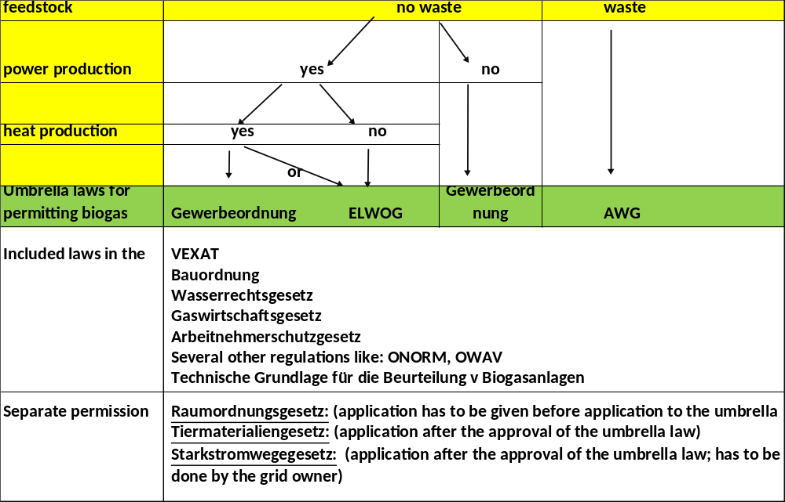
Genehmigung:
3 Schirmgesetze je nach Substrat & Anwendung
Anlagengenehmigung erfolgt im Rahmen eines konzentrierten Verfahrens
  Großteil aller betroffenen Rechtsmaterien miterfasst
Zusammenfassung aller für die Genehmigung notwendigen Vorgaben findet man in der Technischen Grundlage
Rein stoffliche Verwertung von nicht gefährlichen Abfällen (s. AbfallverzeichnisVO) → GewO
Notes:
Landwirtschaftliches Nebengewerbe – GewO
Hauptsächlich Strom – ElWOG
AWG: Landeshauptmann/frau (in NÖ zB via Abteilung Anlagenrecht (WST1) des Amtes der NÖ Landesregierung)
GewO/ElWOG: Bezirksverwaltungsbehörde (BH oder Magistrat)
Nicht gefährliche Abfälle siehe AbfallverzeichnisVO

Slide 30
Abfallwirtschaftsgesetz (AWG)
Genehmigungsvorgaben sind an das Bundes-AWG derogiert
Konzentration und Zuständigkeit (§ 38)
  Im Verfahren sind alle Bestimmungen folgender Rechtsmaterien konzentriert anzuwenden (ausgenommen Bestimmungen zu Parteistellung, Behördenzuständigkeit, Verfahren)
    Gaswirtschaft, Elektrizität
    Landestraßen, Bundestraßen, Eisenbahn
    Naturschutz, Wasser, Forst, Mineralrohstoffe, Strahlenschutz, Immissionsschutz u.a.
    Raumordnung
    Gewerbe
  Zuständigkeit: Landeshauptmann
  Baubehördliche Bestimmungen des Bundeslandes sind im Verfahren mitzubehandeln
  Arbeitnehmerschutz zu berücksichtigen

Slide 31
Abfallwirtschaftsgesetz (AWG)
Antragsunterlagen (§ 39) u.a.:
  Eignung des Standortes
  Art, Zweck, Umfang und Dauer des Projektes
  Betriebsbeschreibung, Planunterlagen
  Behandelnde Abfallarten, Behandlungsverfahren, Verzeichnis der Maschinen und Betriebseinrichtungen
  Darstellung der Energieeffizienz
  Zu erwartende Abfälle und deren Behandlung/Verwertung
  Zu erwartende Emissionen

Slide 32
Abfallwirtschaftsgesetz (AWG)
Genehmigung ist zu erteilen, wenn (§ 43 Abs. 1)
  Das Leben und die Gesundheit des Menschen werden nicht gefährdet
  Die Emissionen von Schadstoffen werden jedenfalls nach dem Stand der Technik begrenzt
  Keine unzumutbare Belästigung der Nachbarn (durch Lärm, Geruch, Rauch, Staub u.a.)
  Eigentum und sonstige dingliche Rechte der Nachbarn werden nicht gefährdet
  Die beim Betrieb der Behandlungsanlage nicht vermeidbaren anfallenden Abfälle werden nach dem Stand der Technik einer Vorbereitung zur Wiederverwendung, einem Recycling oder einer sonstigen Verwertung zugeführt oder – soweit dies wirtschaftlich nicht vertretbar ist – ordnungsgemäß beseitigt
  Die Behandlungspflichten gemäß den §§ 15 und 16 und gemäß einer Verordnung nach § 23 werden eingehalten
Erforderlichenfalls: Auflagen, Bedingungen, Befristungen (§ 43 Abs. 4)

Slide 33
Abfallwirtschaftsgesetz (AWG)
Überprüfungspflichten der Behörde: mind. alle 5 Jahre (§ 62 Abs. 1)
Nachträgliche Auflagen möglich, wenn zum Schutz von Interessen gem. § 43 (vgl. oben; u.a. Leben und Gesundheit des Menschen) notwendig (§ 62 Abs. 3)
Auflagen können auch nachträglich aufgehoben werden, wenn zum Schutz von Interessen gem. § 43 nicht mehr notwendig bzw. weniger belastende Auflagen
Genehmigung erlischt, wenn (§ 55)
  der Betrieb der Behandlungsanlage nicht binnen fünf Jahren nach rechtskräftiger Genehmigung in zumindest einem für die Erfüllung des Anlagenzwecks wesentlichen Teil der Behandlungsanlage aufgenommen wird
    Verlängerungsmöglichkeit um max. 2 Jahre
  durch mehr als fünf Jahre in allen für die Erfüllung des Anlagenzwecks wesentlichen Teilen unterbrochen wird
    Längere Unterbrechung um max. 2 Jahre möglich

Slide 34
Elektrizitätswirtschafts- und -organisationsgesetz (ElWOG) Beispiel: OÖ
Genehmigungspflicht (§ 6)
  Die Errichtung, wesentliche Änderung und der Betrieb von Stromerzeugungsanlagen bedürfen einer elektrizitätsrechtlichen Bewilligung
  Wenn auch Gewinnung und Abgabe von Wärme und Genehmigungspflicht nach GewO besteht → Genehmigung im Rahmen der GewO
Antrag ist schriftlich einzubringen (§ 7), u.a.:
  Von fachkundiger Person erstelltes Projekt (Planunterlagen)
  Bestätigung der Gemeinde bzgl. Übereinstimmung mit der Raumordnung
  Darlegung der zu erwartenden Immissionen und Umweltauswirkungen
  Angaben über die Art der eingesetzten Primärenergieträger & Energieeffizienz-Maßnahmen
  Stellungnahme des jeweiligen Netzbetreibers, in dessen Netz die Anlage einspeist
  → Behörde kann weitere Unterlagen anfordern

Slide 35
Elektrizitätswirtschafts- und -organisationsgesetz (ElWOG) Beispiel: OÖ
Bewilligungsverfahren (§ 10)
  Mündliche Verhandlung bei Anlagen > 400 kW
Anlagen zur Erzeugung erneuerbarer Energien (§ 11)
  Beschleunigtes Verfahren
Elektrizitätsrechtliche Bewilligung (§ 12)
  Schriftlich, ggf. unter Bedingungen, Befristungen oder Auflagen
  Voraussetzungen sind u.a.:
    Anlage entspricht dem Stand der Technik & u.a. keine Gefahr für Menschen
    Effiziente Ausnutzung der Energieträger gewährleistet
Koordinierung der Verfahren (§ 13)
  Die zur Erteilung von Bewilligungen nach diesem Landesgesetz und die allenfalls nach anderen Gesetzen erforderlichen Amtshandlungen sind tunlichst gleichzeitig durchzuführen

Slide 36
Gewerbeordnung (GewO)
  Gewerbliche Betriebsanlage = jede örtlich gebundene Einrichtung + gewerbliche Tätigkeit + nicht bloß vorübergehend (§ 74 Abs. 1)
  Gewerbliche Betriebsanlagen dürfen nur mit Genehmigung der Behörde errichtet oder betrieben werden, wenn sie geeignet sind z.B. Leben & Gesundheit zu gefährden, Nachbarn zu belästigen oder die Sicherheit, Leichtigkeit und Flüssigkeit des Verkehrs zu beeinträchtigen (§ 74 Abs. 2)
  Anlagen zur Erzeugung elektrischen Stroms, die auch der mit dieser Tätigkeit in wirtschaftlichem und fachlichem Zusammenhang stehenden Gewinnung und Abgabe von Wärme dienen, bedürfen keiner Genehmigung gemäß Abs. 2, wenn sie nach anderen bundesrechtlichen Vorschriften für derartige Anlagen bewilligt sind und der Charakter der Anlage als Stromerzeugungsanlage gewahrt bleibt (§ 74 Abs. 5)
  Konzentriertes Verfahren (§ 356 b)

Slide 37
Gewerbeordnung (GewO)
  Regelmäßige wiederkehrende Prüfung (§ 82b):
    Mind. alle 6 Jahre für Anlagen mit vereinfachtem Genehmigungsverfahren und 5 Jahre für sonstige genehmigte Anlagen, sofern im Genehmigungsbescheid oder in den genannten sonstigen Vorschriften nicht anderes bestimmt ist
    Inkludiert die Prüfung ob die Anlage unter die SEVESO-Richtlinie fällt
    Inkludiert die im Rahmen der Genehmigung mitumfassten anderen Rechtsvorgaben

Slide 38
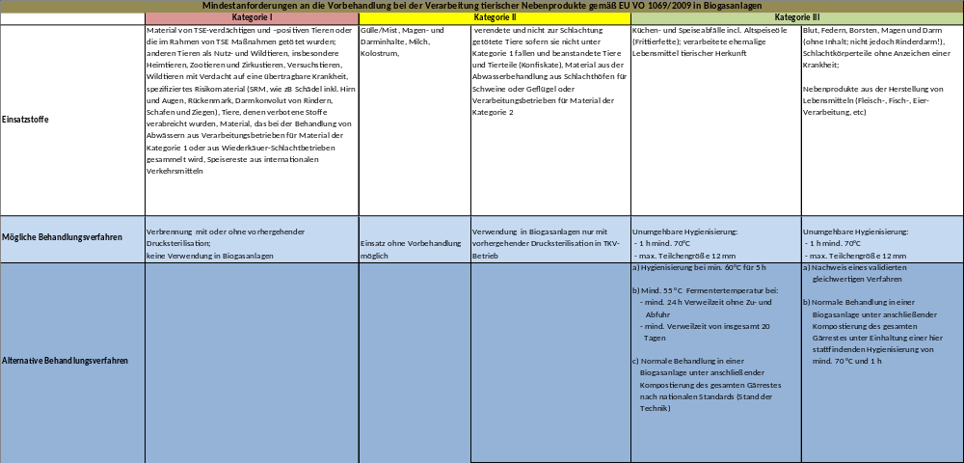
Einsatz von tierischen Materialien
Genehmigung ist nicht Teil des konzentrierten Verfahrens
Eigene Antragstellung beim Einsatz von tierischen Nebenprodukten wie Gülle notwendig

Slide 39
Genehmigung: Rechtliche Grundlagen: Allgemeines
  Rechtliche Grundlagen sind einzuhalten
  Bescheidauflagen sind einzuhalten
    Nichteinhaltung bedingt vielfach bei Anlagenänderungen die Anpassung an den Stand der Technik der Gesamtanlage
  Regelwerke wie ÖNORMEN, ÖVGW Regelblätter etc.
    Dienen der Vereinheitlichung haben aber keinen rechtlichen Charakter – Abweichungen daher sehr wohl möglich
    Bei Uneinigkeit bzw. im Gerichtsverfahren muss aber mitunter belegt werden können warum davon abgewichen wurde
    Regelwerke, die in Gesetzen als verbindlich benannt wurden, sind einzuhalten
    Regelwerke, die in den Bescheiden als verbindlich benannt wurden, sind einzuhalten

Slide 40
ÖNORM S 2207
Technische Grundlage für die Beurteilung von Biogasanlagen
  ÖNORM S 2207
    Generelle Beschreibung der Technik
    Begriffsdefinitionen
    Grundlage für Ausschreibungen
  Technische Grundlage für die Beurteilung von Biogasanlagen:
    Fachliche Grundlage der und für die Amtssachverständigen für die Beurteilung von Einreichunterlagen
    Hat dementsprechend keinen verpflichtenden Charakter – Abweichungen sind theoretisch möglich
    Angeführte Details aus Gesetzen sind einzuhalten (z.B.: VEXAT)
    Wird großteils als gute Grundlage für die Erstellung der Einreichung und Beurteilung herangezogen
    https://www.bmwet.gv.at/dam/bmdwgvat/content/Themen/Technik-und-Vermessung/betriebsanlagentechnik/Beurteilungsgrundlagen/TG-Biogasanlage-2022.pdf
    Empfehlenswert zu lesen: Leitfaden Biogas
    https://mediathek.fnr.de/leitfaden-biogas.html

Slide 41
Herzlichen Dank für Ihre Aufmerksamkeit
Green Gas Service GmbH
Franz-Josefs-Kai 13/12-13
www.greengasservice.at

